Slide 1


Slide 2






CHI È COLISÉE?
4° ATTORE EUROPEO NEL SEGMENTO
DELL’ASSISTENZA AGLI ANZIANI
Belgio
~9,200 posti letto
Francia
~13,200 posti letto
Italia
~1,800 posti letto
Spagna
~7,800 posti letto
372
Strutture
64
Agenzie di servizi domiciliari
~32,000
Posti letto
~19,000
Dipendenti
Gennaio 2023

Slide 3


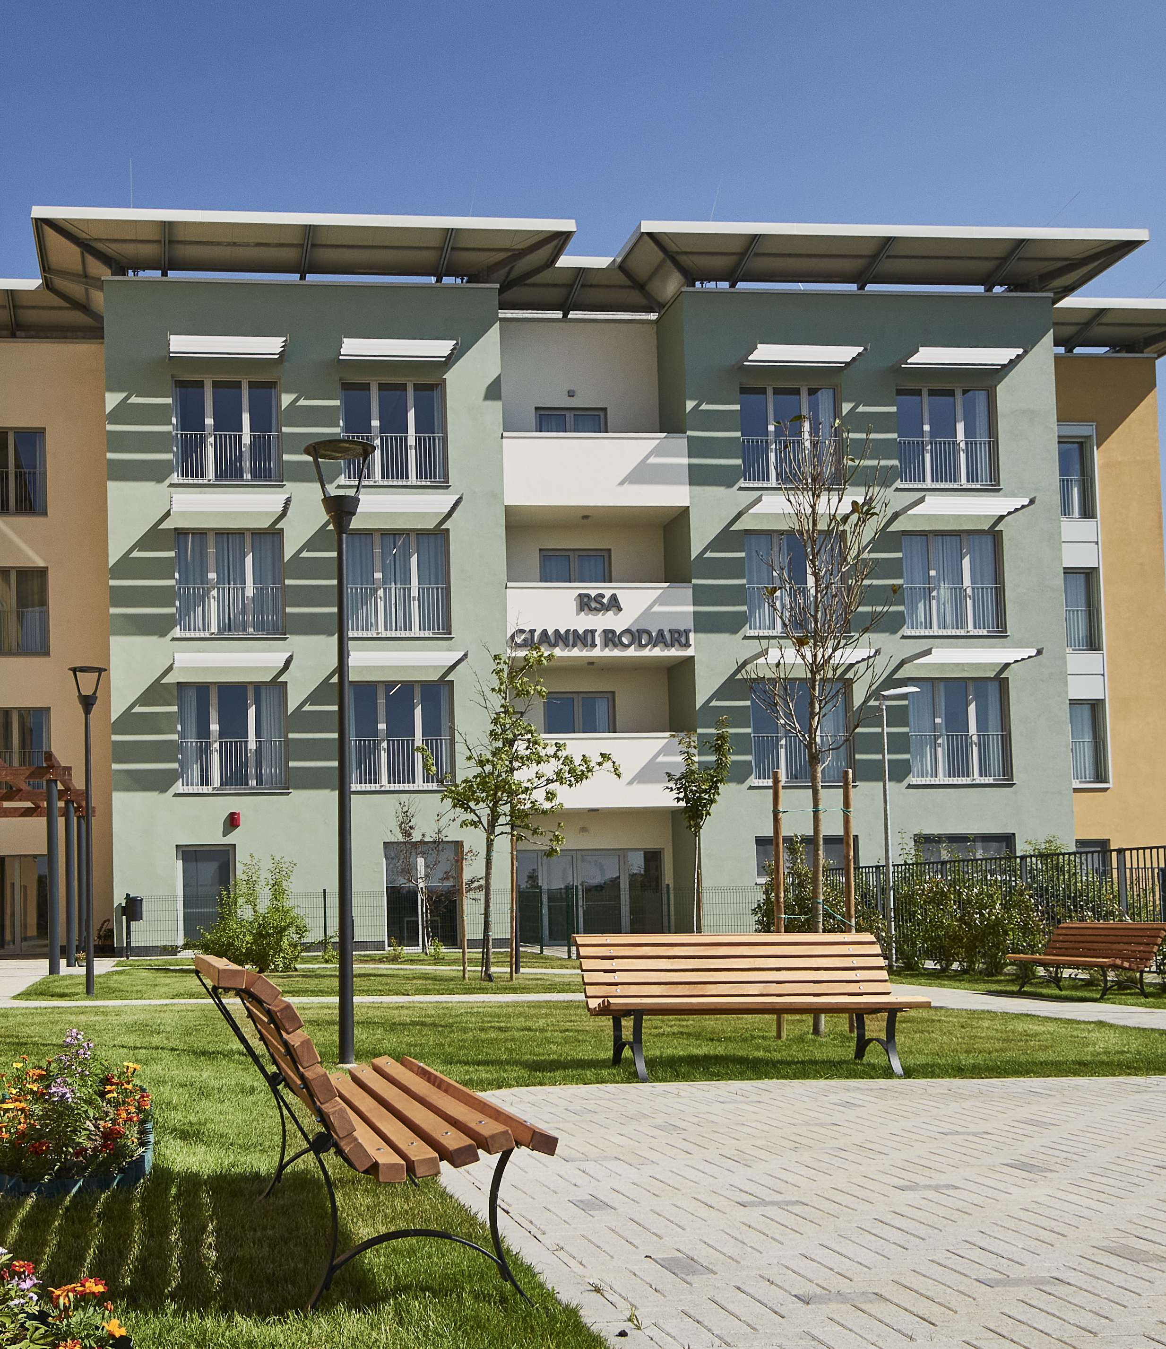




LE NOSTRE RESIDENZE IN ITALIA
Insieme, per Promuovere l’invecchiamento positivo della persona
PIEMONTE:
11 RSA, 1.306 posti letto
7
RSA Il Porto
Via Torre Pellice 25, Torino
LOMBARDIA:
5 RSA, 461 posti letto
180
10.000 m²
8
RSA Itaca
Strada Antica di Collegno 168, Torino
RSA Casa Famiglia Affori
Via Franco Faccio 15/19, Milano
120
5.900 m²
1
6.900 m²
RSA Villa Primule
Via delle Primule 7, Torino
149
9
120
6.200 m²
2
RSA Il Palio
Via Papa Pio XI 14, Legnano (MI)
RSA Mario Soldati
Strada di Settimo166/11, Torino
5.300 m²
86
10
120
4.600 m²
3
RSA Oasi
Via Don L. Sturzo 5, Cerro Maggiore (MI)
11
RSA Cesare Pavese
Via XXIV Maggio 29, Cavagnolo(TO)
5.800 m²
114
100
4.700 m²
4
RSA I Laghi
Via Molino 12/C, Montorfano (CO)
RSA Italo Calvino
Via Regno Unito 1, Orbassano(TO)
80
12
4.300 m²
120
3.400 m²
5
RSA Il Gelso
Via Monte Baldo 5, Castel Goffredo (MN)
13
RSA Edmondo de Amicis
Via M. Teresa Fornasio 30, Beinasco (TO)
32
2.600 m²
90
4.400 m²
14
RSA Nuovo Baulino
Via Aldo Moro 33, Caselle Torinese (TO)
LIGURIA:
1 RSA, 100 posti letto
120
5.800 m²
RSA Gianni Rodari
Via Verbano 289, Novara
15
120
6.000 m²
6
RSA L’Alba
Via S. Francesco D’Assisi 5, Varazze (SV)
RSA Orchidea Alessandria
Via Don G. Rizzante 100, Alessandria
100
4.200 m²
16
142
5.800 m²
RSA Orchidea Castelferro
Via Carpeneto 2, Predosa (AL)
17
74
3.600 m²

Slide 4

LAVORARE IN RSA
ESPERIENZE, COINVOLGIMENTO, FORMAZIONE
PER UNA COSTANTE CRESCITA PROFESSIONALE

Slide 5

I NOSTRI VALORI
Al centro del nostro lavoro mettiamo tre valori cardine, riassumibili nell’acronimo:
COESIONE
Aiuto reciproco per conseguire gli obiettivi, comunicazione sincera e trasparente,
spirito di squadra, collaborazione
RISPETTO
Riconoscimento e rispetto dell’altro, ascolto e osservazione per capire il prossimo, crescita personale grazie al confronto,
gentilezza, curarsi e prendersi cura
ENGAGEMENT
Come coinvolgimento per la tutela della qualità nell’accoglienza, come spirito di intraprendenza
per la crescita dell’impresa, come orgoglio per i valori dell’azienda

Slide 6



1- WEDOXA
RECENSIONI AUTENTICATE
Per garantire il massimo della TRASPARENZA nelle nostre Residenze,
chiediamo regolarmente il parere di:
Affidandoci a un PARTNER ESTERNO, indipendente e certificato ISO 20488:
FAMILIARI
OSPITI
DIPENDENTI

Slide 7



1- WEDOXA
RECENSIONI AUTENTICATE
Il benessere degli ospiti passa attraverso la SODDISFAZIONE
DELLE ÉQUIPE
UN QUESTIONARIO DI SODDISFAZIONE APPOSITAMENTE STUDIATO PER I NOSTRI DIPENDENTI
PARAMETRI VALUTATI:
Soddisfazione generale
Raccomandazione della residenza come luogo di lavoro ideale
Rapporto con i colleghi
Rapporto con il superiore
Opportunità di carriera
Il significato attribuito al proprio lavoro
Le condizioni di lavoro

Slide 8







2- iDay
COSTRUIRE IL FUTURO INSIEME ALLE SQUADRE
Diamo voce ai nostri collaboratori per il futuro della nostra azienda
Un evento digitale di 24 ore per permettere alle équipe
di condividere idee, suggerimenti ed esperienze e generare soluzioni condivise.

Slide 9



2- iDay
GLI OBIETTIVI
INNOVAZIONE
CORPORATE
MANAGEMENT
La strategia aziendale
in azione
Creare
una squadra
Gestire attraverso
l’impegno
Il management definisce la visione,
dalle squadre nascono idee concrete ed efficaci per raggiungere
gli obiettivi!
Unire e motivare i dipendenti, all’interno della stessa Residenze e tra Residenze diverse, indipendentemente
dal ruolo ricoperto.
L’evento è una straordinaria occasione per tutti i dipendenti di condividere la visione dell’azienda. E per i manager
di coinvolgere i loro team.

Slide 10


2- iDay
COME FUNZIONANO
CATEGORIE
STRUMENTI
PREMI
Tematiche specifiche sulle quali chiediamo
ai dipendenti di esprimersi.
Una piattaforma online
personalizzata
&
Una giornata di animazione
in ogni Residenza
Per gli interventi e
i contributi più significativi.
Sicurezza
Customer Experience
Ambiente
…
Grand Jury Award
Premio per categoria
Idea più supportata dalla community
…

Slide 11




3- EVENTI FORMATIVI
UNA FORMAZIONE CONTINUA
EVENTI FORMATIVI
MASTER CORE ACADEMY
aprile 2022 – giugno 2023
LIUC BUSINESS SCHOOL
Executive Program in management delle RSA
febbraio 2022 – maggio 2023

Slide 12
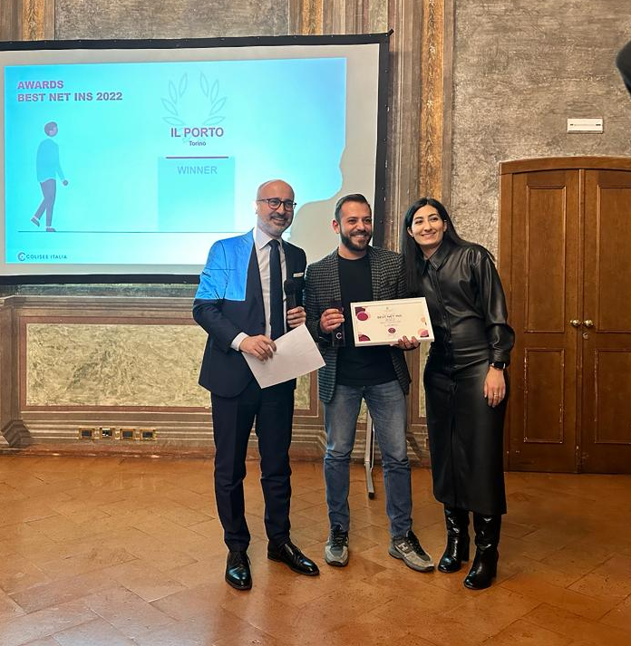


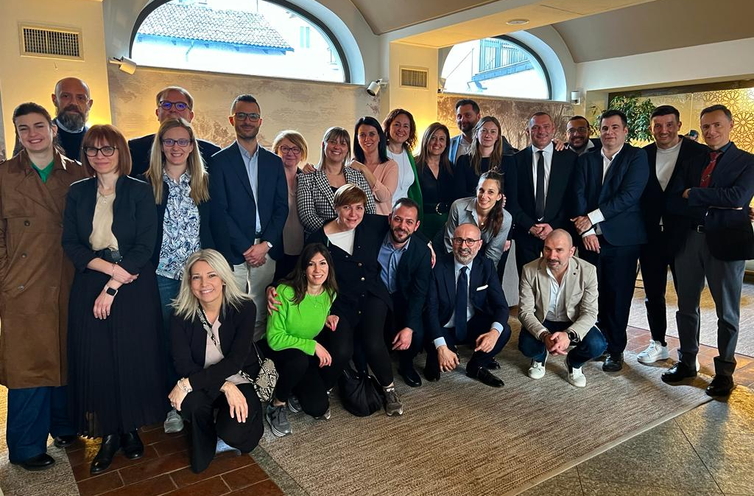
3- EVENTI INTERNI
PER CRESCERE INSIEME
EVENTI INTERNI
DI AGGIORNAMENTO
RIUNIONI TRIMESTRALI
CONVENTION AZIENDALI DI FINE ANNO

Slide 13
“
Da soli possiamo fare così poco.
Insieme possiamo fare così tanto.
(Helen Keller)
“

Slide 14


